Slide 1
«Практические приемы формирования навыков звукобуквенного и слогового анализа у дошкольников с нарушением речи»
Медведева Евгения Вадимовна, учитель - логопед ЦПМПК

Slide 2
Дисграфия – частичное расстройство процесса письма, связанное с недостаточной сформированностью психических функций, участвующих в реализации и контроле письменной речи.
Наиболее распространенные ошибки при дисграфии связаны с несформированностью фонематических процессов и слухового восприятия, несформированностью зрительно-пространственных функций.

Slide 3
Ошибки, обусловленные несформированностью фонематических процессов и слухового восприятия
Пропуски гласных букв: всят – висят, комнта – комната;
Пропуски согласных букв: комата –комната, вей – всей;
Пропуски слогов и частей слова: стрки – стрелки;
Замена гласных: пище – пищу, сесен – сосен, люгкий – легкий;
Замена согласных: тва – два, роча – роща;
Перестановки букв и слогов: онко – окно;
Недописывание букв и слогов: чере – через, на ветка – на ветках,
Наращивание слов лишними буквами и слогами: детити – дети, снег = снег, диктанат – диктант;
Искажение слова: мальни – маленький, чайщик – чащи;
Слитное написание слов и их произвольное деление: два – два, бойчасов – бой часов;
Неумение определить границы предложения в тексте, слитное написание предложений: Снег покрыл всю землю. Белым ковром. замерзла Речка птицам голодно.- Снег покрыл всю землю белым ковром. Замерзла речка. Птицам голодно.
Нарушение смягчения согласных: болшой – большой, мач – мяч, умчалис – умчались;

Slide 4
Ошибки, обусловленные несформированностью зрительно-пространственных функций
Замена букв, отличающихся разным положением в пространстве:
ш – т, д – в, д – б;
Замена букв, отличающихся различным количеством одинаковых элементов: и – ш, ц – щ;
Замена букв, имеющих дополнительные элементы: и – ц, ш – щ, п – т, х – ж, л – м;
Зеркальное написание букв: с, э, ю;
Пропуски, лишние или неправильно расположенные элементы букв.
Профилактикой этих ошибок будут игры и упражнения на развитие фонематического слуха и зрительного восприятия.

Slide 5
Игры на развитие фонематического слуха:
подними руку, если услышишь гласный звук «о» среди других гласных
хлопни в ладоши, если услышишь согласный звук «к» среди других согласных
Повторение за логопедом слогового ряда: со звонкими и глухими звуками; с шипящими и свистящими; с сонорами
Называние слов с заданным звуком.

Slide 6

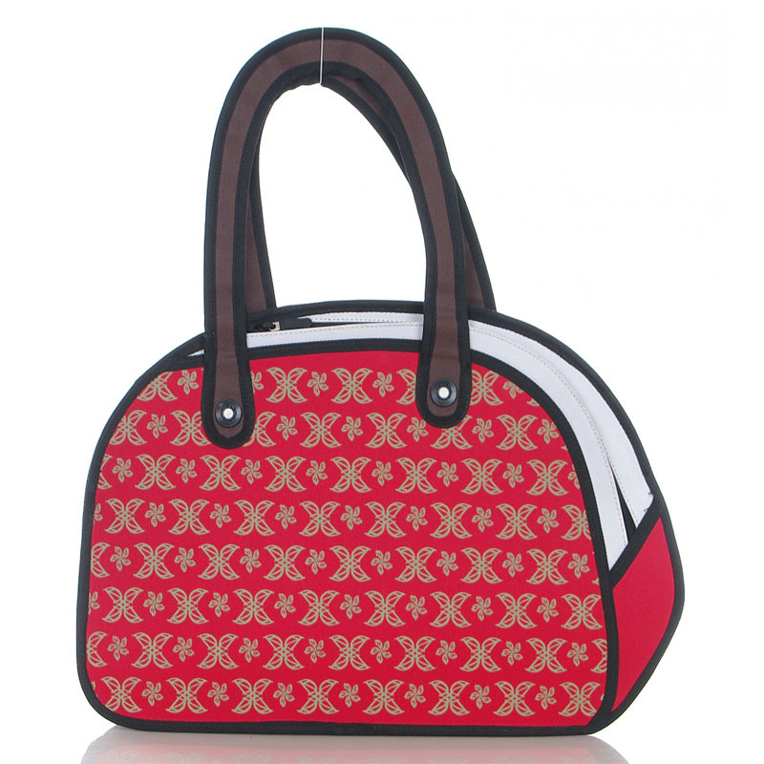
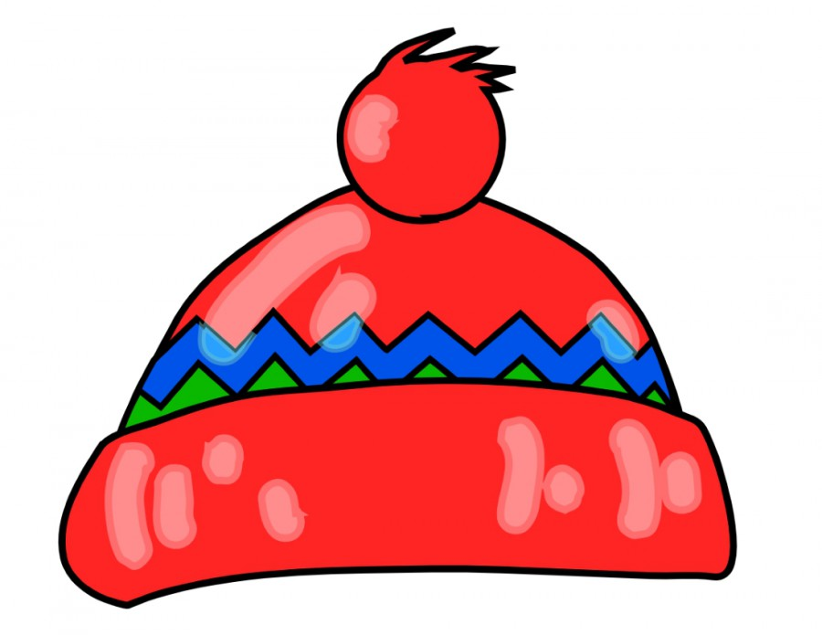

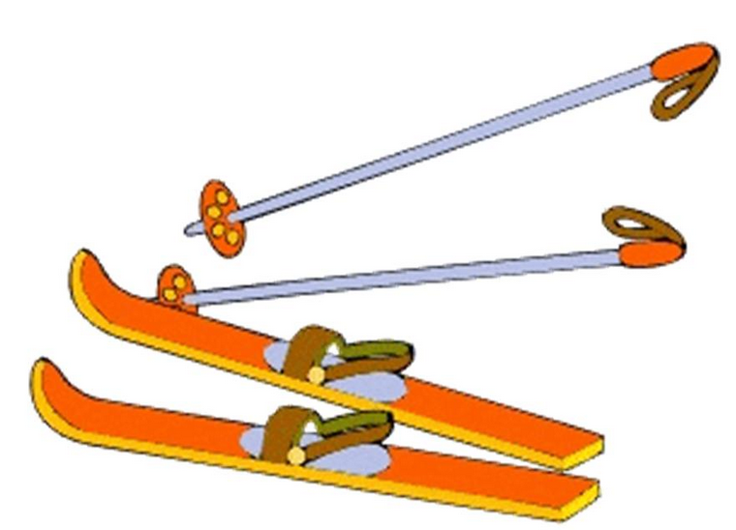

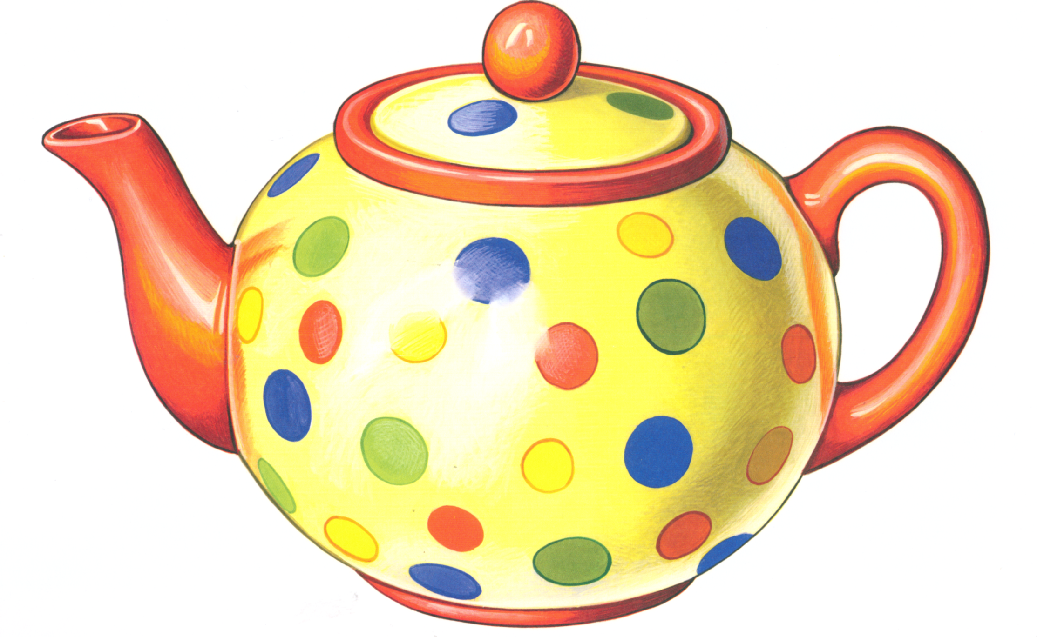
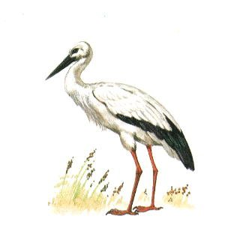

Определить наличие звука в названии картинок: выбрать те, в которых есть звук «ш»

Slide 7
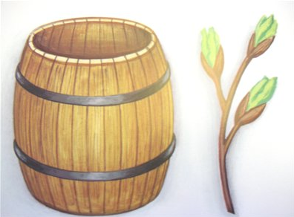
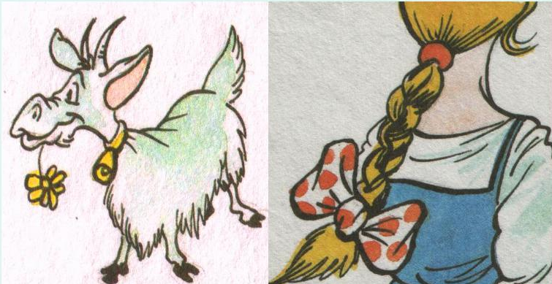
название картинок и определение отличий в названиях

Slide 8


Slide 9
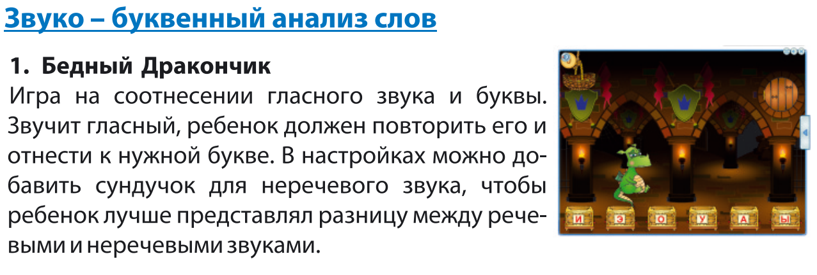
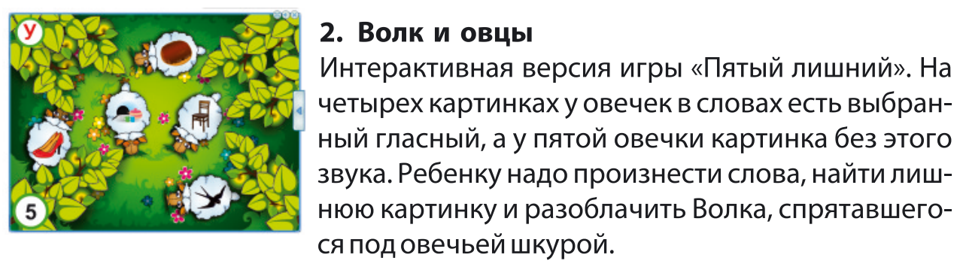

Slide 10
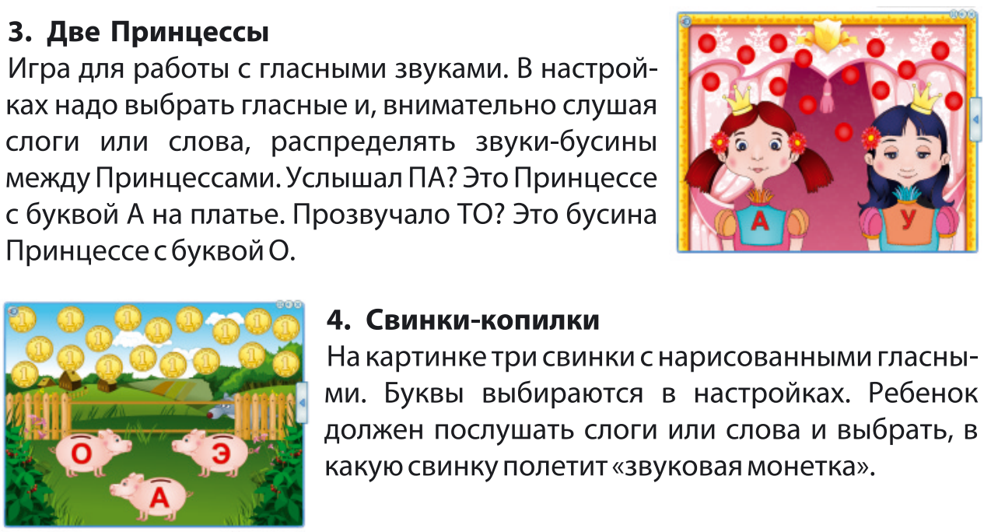

Slide 11
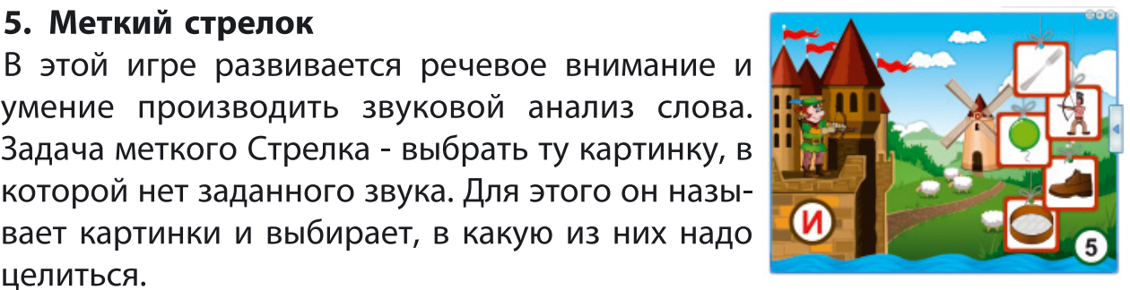
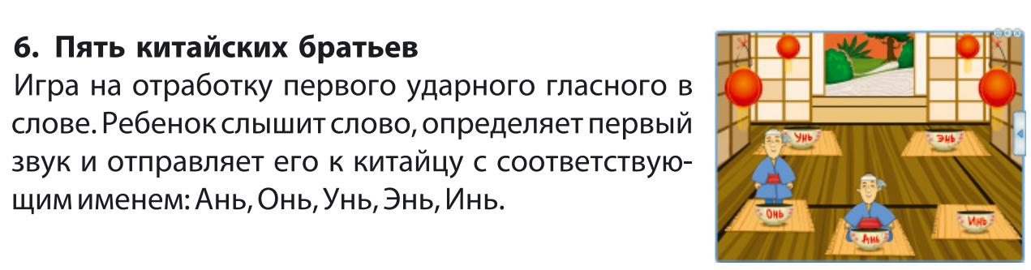

Slide 12
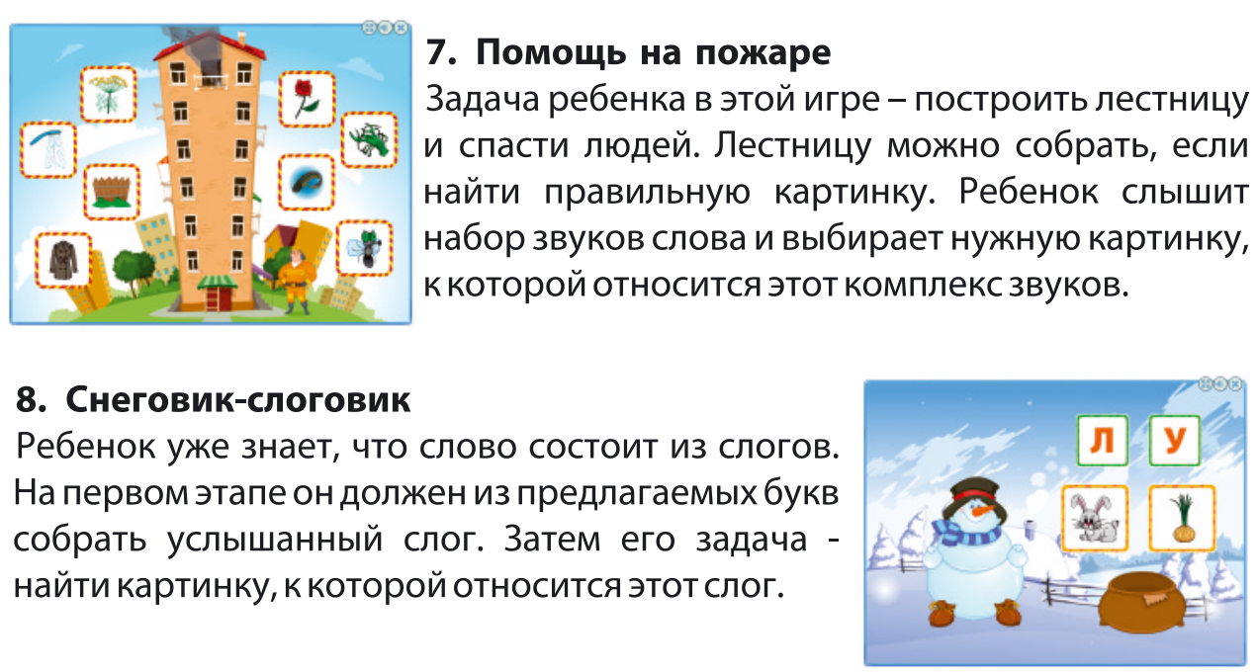

Slide 13
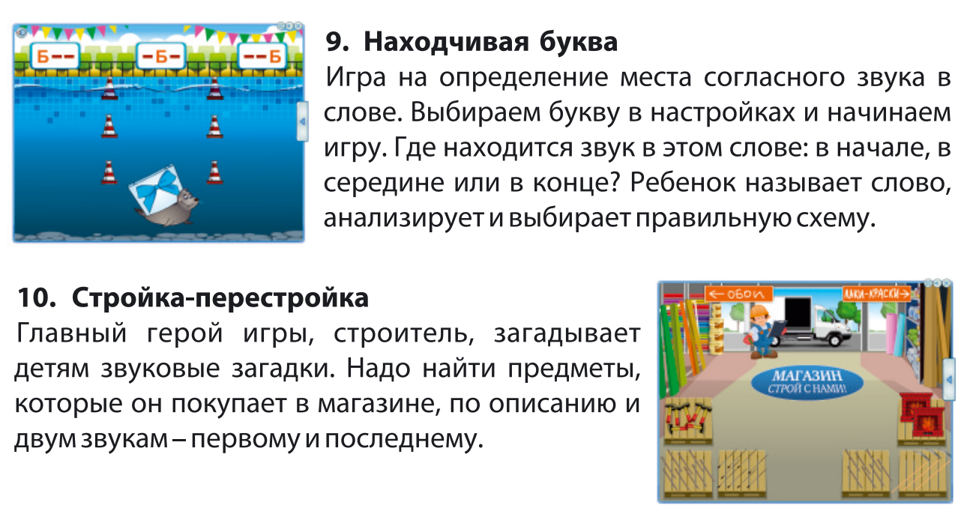

Slide 14
Игры на развитие внимания, зрительного восприятия, пространственной ориентировки
Начинать нужно с развития ориентировки в пространстве:
- ориентировка в собственном теле (покажи правой рукой левую щеку, левой рукой – правый глаз и т.п.);
- ориентировка в пространстве кабинета (назови предметы, которые находятся слева, справа; встань так, чтоб стол находился справа от тебя и т.п.)

Slide 15
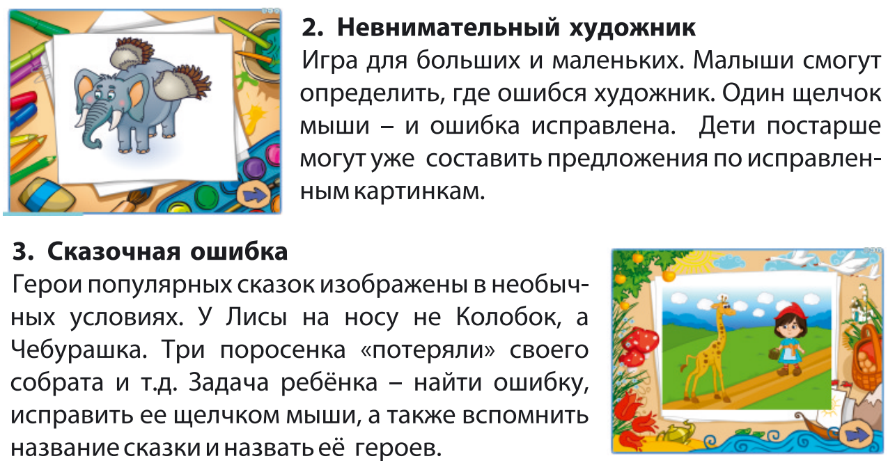
Игры на развитие внимания, зрительного восприятия, пространственной ориентировки

Slide 16
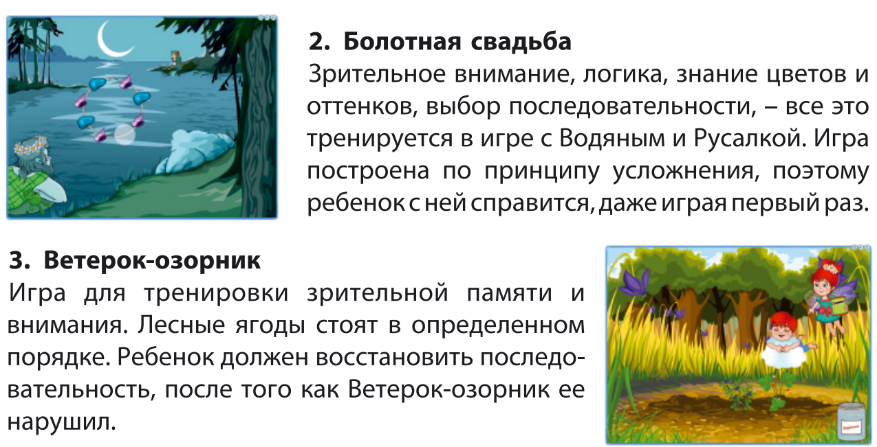

Slide 17
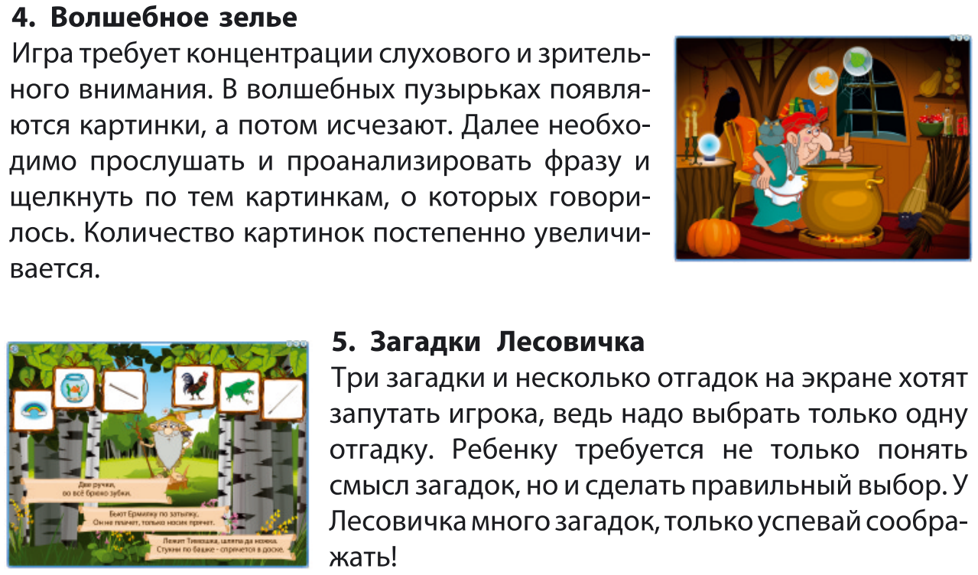

Slide 18
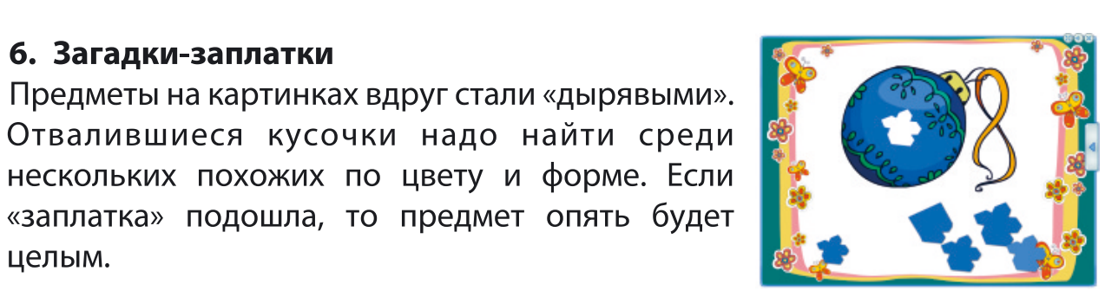
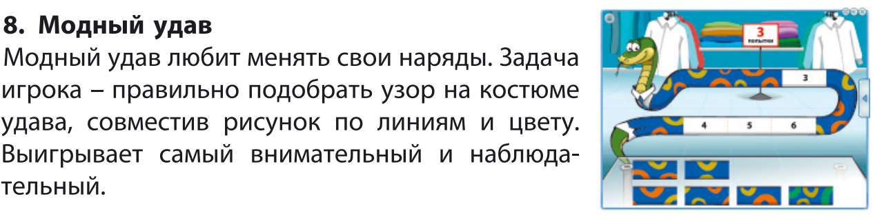

Slide 19
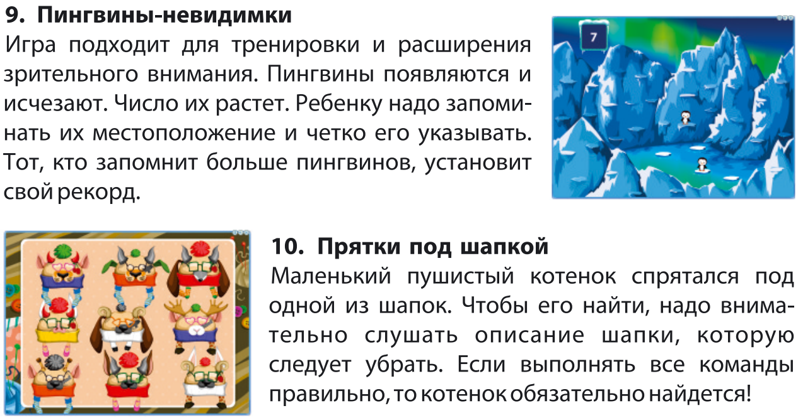

Slide 20
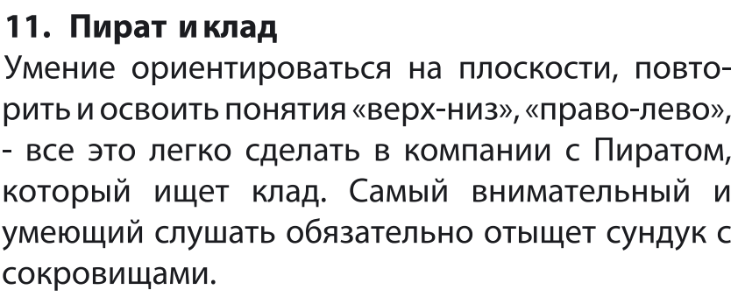
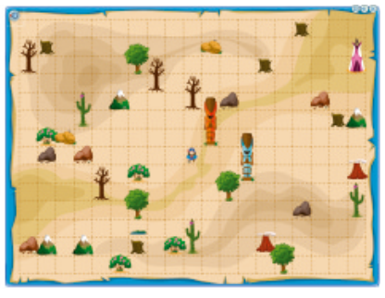

Slide 21
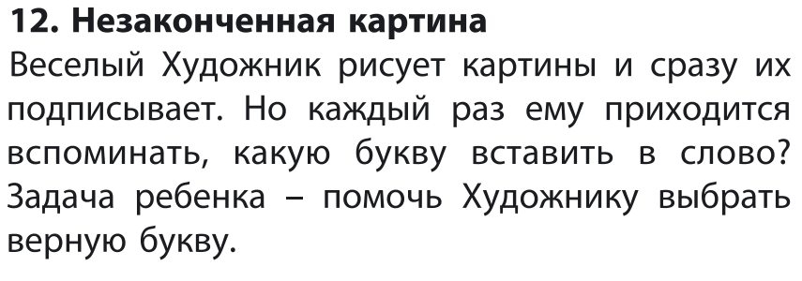
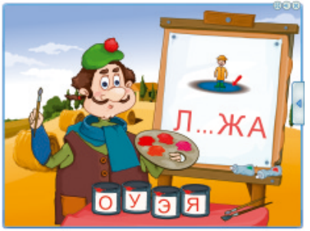

Slide 22
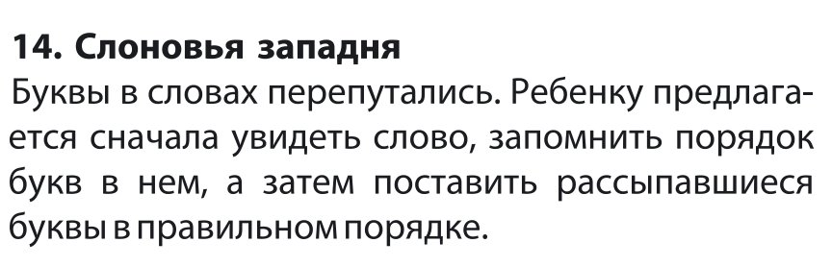
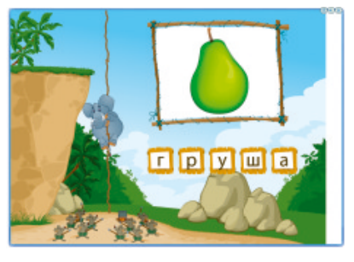

Slide 23
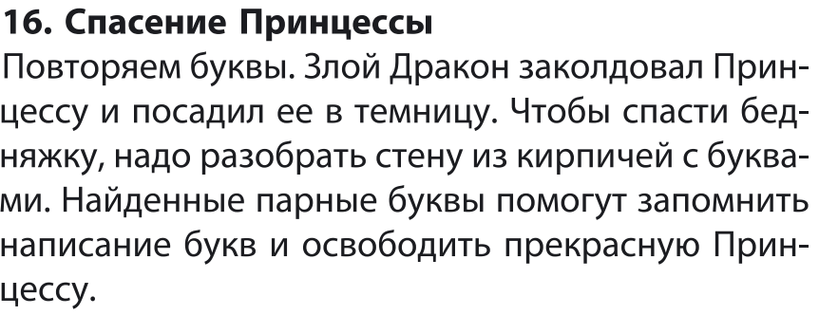
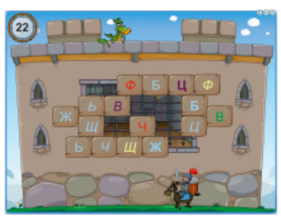

Slide 24
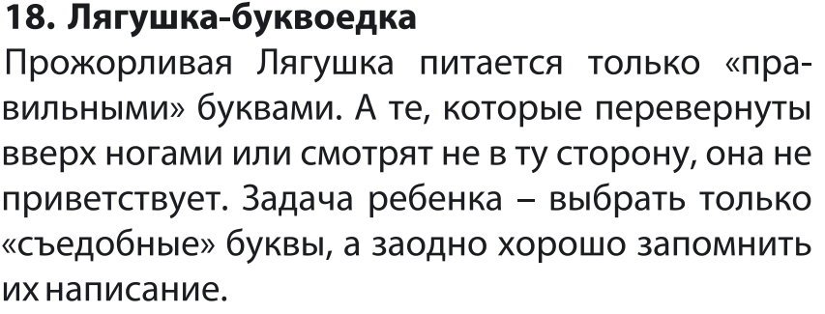


Slide 25
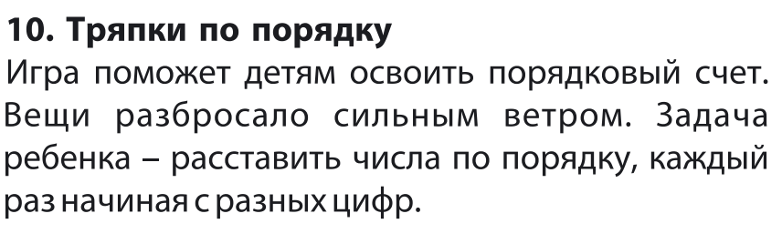
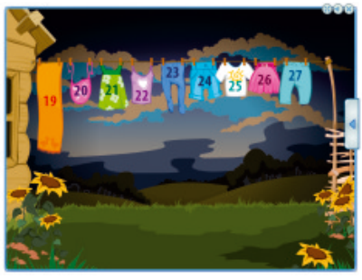

Slide 26
База интерактивных игр «Мерсибо плюс» позволяет формировать у ребенка навыки звукобуквенного анализа и способствует развитию зрительного восприятия в наиболее эффективной форме – игре. Программно-дидактический комплекс «Мерсибо плюс» полностью отвечает требованиям времени, условиям, в которых работают современные педагоги.

Slide 27
На основе игр «Мерсибо» можно разработать наглядный дидактический материал для работы с детьми.
Использование компьютерных игр не может полностью исключить использование классических упражнений.

Slide 28
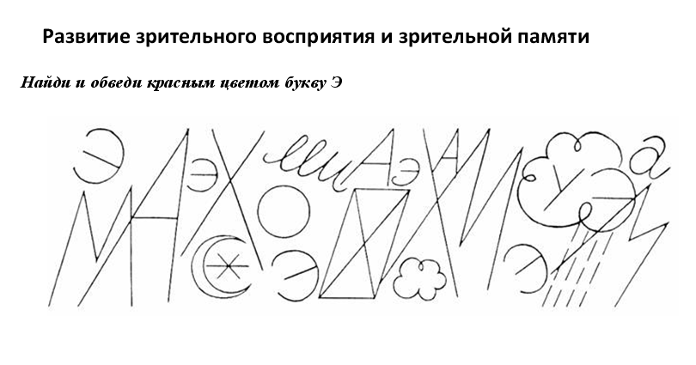

Slide 29
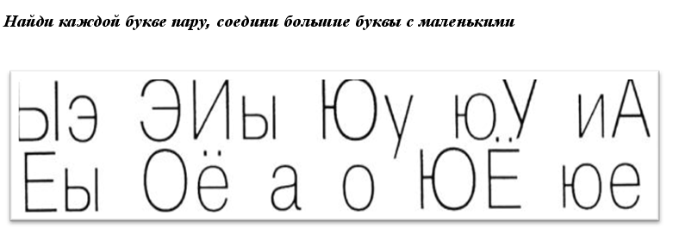
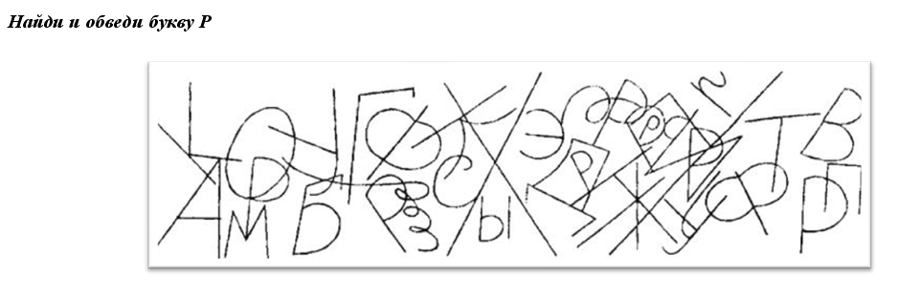

Slide 30


Разумное сочетание дидактических игр и современных компьютерных программ позволяет достичь хорошего результата.

Slide 31
Материалы семинара будут размещены на сайте ГБУ ДО «Центр помощи детям»: www.centr45.ru
Спасибо за внимание!

